Slide 1
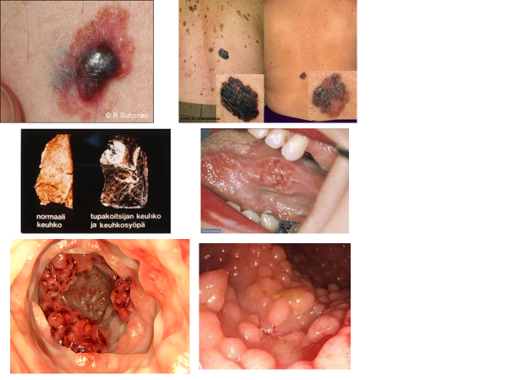

Slide 3
Syövän synnystä…
Joukko sairauksia - syyt, luonne ja ilmeneminen erilaisia
Joka 3. suomalainen sairastuu > vuosittain n. 30 000 > lähes 2/3 paranee
Solun perimäaineksen vaurio, geenivirhe, mutaatio > normaali solu pahanlaatuiseksi < sattuma tai karsinogeenialtistus
Soluissa vaurioita jatkuvasti > puolustusjärjestelmä korjaa >< jos jakautumista säätelevä järjestelmä pettää > hallitsematon jakautuminen > syöpä
Yksi geenivirhe ei yleensä riitä > mutaatioita useissa solun kasvua, jakautumista ja erilaistumista säätelevissä geeneissä
Syöpägeenit ovat normaaleja solun toimintaa ohjaavia geenejä, jotka vain ovat vaurioituneet, niitä on kahdenlaisia:
onkogeenit eli syöpää synnyttävät geenit – aktivoituminen
b) kasvunrajoitegeenit tai syövänestogeenit – toiminta loppuu
Kasvaimessa on miljardeja syöpäsoluja. Syöpäsolun pitää jakautua monta tuhatta kertaa, ennen kuin kasvain on edes herneen kokoinen. Saattaa kestää vuosia, ennen kuin kasvain näkyy röntgenkuvassa tai on käsin tunnettavissa, mutta se voi kasvaa myös paljon nopeammin.

Slide 5
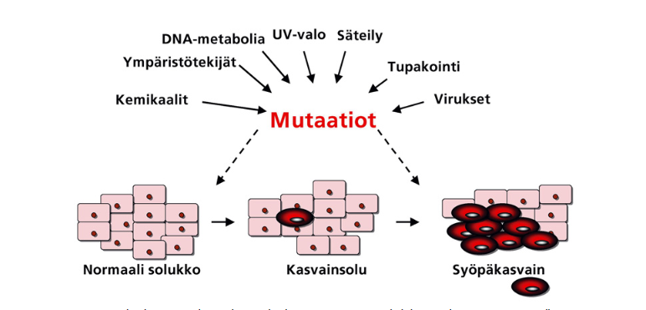

Slide 6
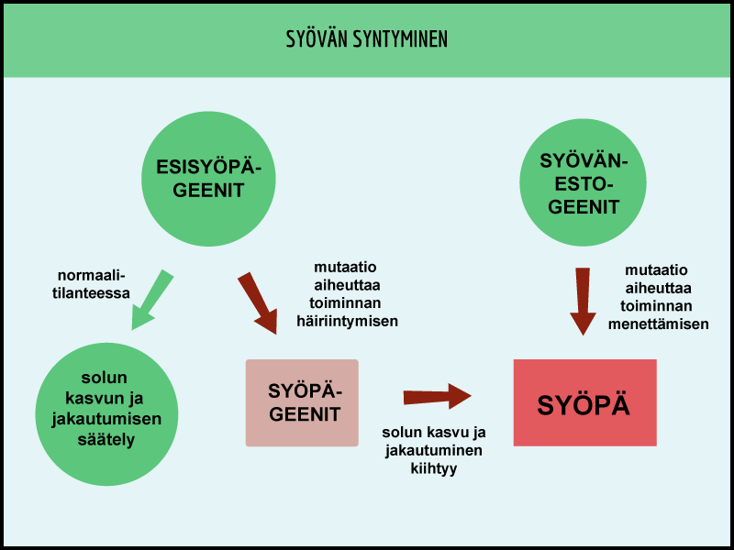

Slide 8
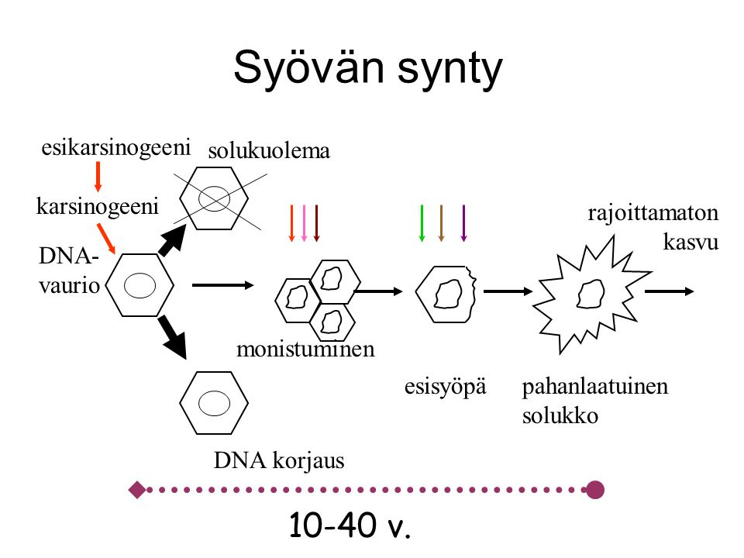
(apoptoosi)
* ulkoinen tai
solun sisäinen mutaatio

Slide 9
Syöpäsolun tunnusmerkit
Hyvänlaatuinen kasvain
Kapseloitunut
Hyvin erilaistunut
Vähän solunjakautumisia
Hidaskasvuinen
Ei etäpesäkkeitä
Pahanlaatuinen kasvain
Kapseloitumaton
Vähemmän erilaistunut
Kiivas solunjakautuminen
Kasvaa nopeasti, hallitsematon lisääntyminen
Etäpesäkkeitä > leviäminen
Verisuonten houkuttelu
Tunkeutuu lähikudoksiin
Tottelemattomuus (kudosten lopettamiskäskyt)

Slide 10
Syöpä vaurioittaa elimistöä: > paikallinen kasvu vahingoittaa elimen toimintaa > valtaa tilaa lähielimiltä > lähettää etäpesäkkeitä > yleisoireita; kipu, paine, väsymys
Levinneisyysaste - TNM-luokitus:
T (tumor) - emokasvaimen koko
N (node) - leviäminen imusolmukkeisiin
M (metastaasi) - etäpesäkkeet
Syövän erilaistumisaste:
Hyvin erilaistuneet, gradus I
muistuttaa eniten normaalia kudosta ja on yleensä hyväennusteinen
Kohtalaisesti erilaistuneet, gradus II
hyvän ja huonon ennusteen kasvainten välimuotoja
Huonosti erilaistuneet, gradus III ja gradus IV
kasvaimet leviävät muita helpommin, ja niiden ennuste on jonkin verran muita huonompi

Slide 11
Syövän oireet
Vaihtelevat
voi olla pitkään oireeton tai vain yleisoireita – väsymystä, laihtumista
yleensä pahenevat ajan kuluessa
levinneisyys vaikuttaa
voi kestää vuosia, ennekuin kasvaimen voi huomata tunnustelemalla
Muistuttavat monen muun sairauden oireita:
parantumaton kyhmy tai haavauma
luomi - muuttaa muotoaan, kokoaan tai väriään
uusi tai kasvava ihomuutos tai -vaurio
verinen oksennus, uloste, virtsa tai yskä
pitkään kestänyt käheä kurkku, jatkuva yskä
ulostamis- tai virtsaamismuutokset
väsymys
selittämätön laihtuminen
kipu
keltaisuus
→ Aina yllä kuvatut oireet eivät ole merkki syövästä!

Slide 12
Syövän seulonta ja toteaminen
Tarkoituksena löytää syöpä varhaisessa vaiheessa. Suomessa seulotaan:
kohdunkaulan syöpää
rintasyöpää
suolistosyöpää
Syövän toteaminen eli diagnoosi vaatii tarkkoja tutkimuksia ja on monivaiheinen prosessi:
Oire
Sattumalöydös
Seulontalöydös
Kudosnäyte

Slide 13
Syövän hoito
Tavoitteena on, että sairaus
→ paranee / saadaan hallintaan / uusiutuminen ehkäistään / oireet lievittyvät
Tärkeimmät hoitomuodot
leikkaus ; kirurginen hoito – yleensä primaarikasvain, paikalliset imusolmukkeet, säästävä kirurgia
sädehoito; laite tai kudoksen sisäinen säteilylähde – jakautumisen häirintä, kasvaimen tuhoaminen
solunsalpaajahoidot; kemoterapia, sytostaatit – tabletteina tai tiputuksessa – jakautumisen häirintä, sivuvaikutukset
hormonaaliset hoidot; lääkitys
immunologiset hoidot ; interferonihoito – vasta-ainehoito
täsmälääkkeet – vaikutus suoraan solun kasvumolekyyliin, esim. verisuonituksen estäminen
Hoito on aina yksilöllistä
kasvaimen sijainti, levinneisyys, solutyyppi, potilaan ikä, yleiskunto, muut sairaudet
hoitojen yhdistelmät, annossuunnittelu
hyödyt ja haitat arvioidaan
hoidot henkisesti ja fyysisesti raskaita - pahoinvointi, hiustenlähtö, veriarvojen aleneminen, väsymys, alaraajaturvotus
hoitovasteen ja haittojen seuranta

Slide 14
Suomessa korkeatasoinen syövän hoito
Syöpäkuolemien määrä miehillä laskenut
Syöpäkuolleisuus naisilla ei ole noussut
Eloonjäämisennuste eurooppalaisittain hyvä
Suomen eri alueilla eloonjäämisennuste samanlainen
Ennuste paranee edelleen
Syöpäkuolemien vähentäminen:
EHKÄISY
Riskitekijät ja suojaavat tekijät – valistus
Syövän esiasteiden hoito
2. VARHAINEN TOTEAMINEN
Varhaisoireet, omatarkkailu, tutkimukset, seulonnat
Geenivirheiden kantajien tunnistaminen
3. HOITO, HOIDON KEHITTÄMINEN
- Uuden tiedon soveltaminen, tutkimus

Slide 15
